Slide 1

Technische briefing
Kansen voor lagere tarieven en beter beleid Aanpak fiscale regelingen voor een eenvoudiger en beter belastingstelsel

Slide 2
Definitie fiscale regelingen
Veel ruimte voor verbetering
Aanpak op hoofdlijnen
Een wenkend perspectief
Beleidsrichtingen
Tot slot

Slide 3
Fiscale regelingen: uitzonderingen op de hoofdregel
Vrijstellingen, heffingskortingen en verlaagde tarieven
Dienen vaak een maatschappelijk doel zoals stimuleren van bepaald gedrag of inkomensherverdeling
Aantal: ca. 200 regelingen, waarvan 125 gemonitord
Omvang: 167 mld. euro
  Ruim 40% van de totale inkomsten
  Ca. 15% bbp
Fiscale regelingen zijn vaak complex:
  Moeilijk te begrijpen of niet doenlijk voor burgers
  Veroorzaken adminstratieve lasten voor bedrijven
  Lastig te controleren voor de Belastingdienst

Slide 4
Veel ruimte voor verbetering
116 regelingen doorgelicht (zie figuur)
  Heel weinig regelingen scoren op alle criteria positief
  53 regelingen met 1 of meerdere negatieve scores
Onderhoud van het stelsel is nodig, biedt kansen voor vereenvoudiging en beter bereiken beleidsdoelen

Slide 5

Kansen voor vereenvoudiging en lagere tarieven
Aanpak op hoofdlijnen:
Ambtelijk rapport na toezegging aan de Kamer
Interdepartementaal project, incl. CPB
Scope: maatregelen voor (ca. 40) regelingen met negatieve scores
Hoofddoel: vereenvoudiging en beter behalen beleidsdoelen
  Regelingen met vergelijkbare doelen in samenhang bezien (4 clusters)
  Geen ombuigingsdoel
  Ook alternatieve maatregelen uitgewerkt
  Oog voor transitie/flankerend beleid
  Betrokkenheid stakeholders

Slide 6
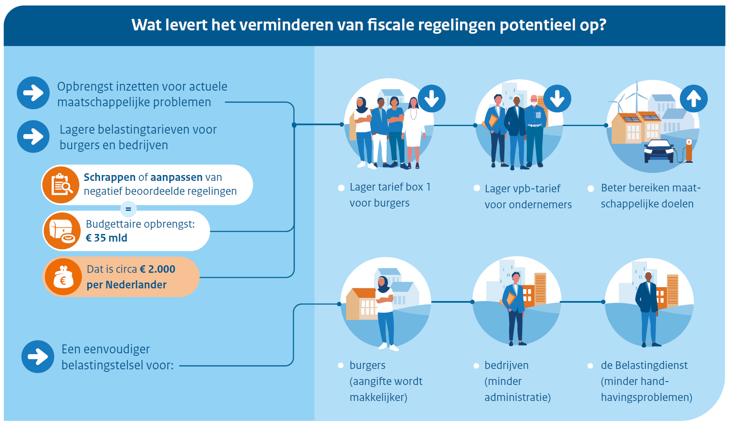
Geen blauwdruk, wel een wenkend perspectief

Slide 7

Cluster 1: ondernemers en ondernemingen
Knelpunten
We stimuleren het ‘zijn’ van ondernemer in plaats van activiteiten van bedrijven die belangrijk zijn
Verstoring arbeidsmarkt door ongelijke fiscale behandeling werkenden
We stimuleren ondernemers om (vervuilende) bestelauto’s te bezitten
Ondernemerschapsregelingen in de inkomstenbelasting (zelfstandigenaftrek, startersaftrek etc.)
Laag Vpb-tarief
MKB-winstvrijstelling
Verlaagd mrb-tarief bestelauto ondernemers
Belangrijkste bron van complexiteit: het urencriterium

Slide 8
Beleidsrichtingen ondernemers en ondernemingen
Gericht stimuleren innovatie, financiering en investeringen via subsidies of fiscale regelingen
Verlagen algemene vpb-tarief naar 24%
Tariefskorting van 25% mrb elektrische bestelauto's
Lagere werkgeverskosten door lagere werkgeverspremies
Lagere lasten op arbeid (inkomstenbelasting)
Meer gelijke toptarieven voor alle werkenden (ib-ondernemers, dga’s, werknemers)
  Zie volgende slide
Optioneel: lagere motorrijtuigenbelasting

Slide 9
Toptarieven basispad en beleidsrichtingen
1 toptarief
Toptarief IB-ondernemers / lage winst dga lager
Toptarief voor alle ondernemers lager

Slide 10

Cluster 2: verlaagde btw-tarieven
Knelpunten
Verlaagde btw-tarieven blijken niet geschikt voor herverdeling en andere beleidsdoelen
Sommige beleidsdoelen zijn minder goed onderbouwd of achterhaald (zoals stimuleren werkgelegenheid)
Verlaagde btw-tarieven op:
Cultuur, media en sport
Voedingsmiddelen en water
Genees- en hulpmiddelen
Sierteelt
Personenvervoer
Kampeergelegenheid
Arbeidsintensieve diensten (schoonmaak-, isolatie- en reparatiewerkzaamheden, schilderen, stukadoren en behangen, kappersdiensten)
Belangrijkste vanuit oogpunt complexiteit:
Continue discussies/procedures over afbakening

Slide 11
Beleidsrichtingen verlaagde btw tarieven
Beleidsrichting 1
Verlagen algemeen tarief van 21 naar 18%
Beleidsrichting 2
Stapsgewijs naar één btw-tarief van 21%
Beleidsrichting 3
9% voor voedingsmiddelen/water,
Alternatief (als beschikbaar) voor personenvervoer, reparatie- en isolatiewerkzaamheden
en cultuur, media en sport
Stapsgewijs verhogen verlaagde btw-tarieven naar 18%
€ 16 mld voor verlaging van de inkomstenbelasting
21% overige goederen/diensten, € 3 mld voor lagere IB burgers

Slide 12

Cluster 3: eigenwoningregelingen
Knelpunten
Huizenprijzen stijgen extra door lage belasting → vermogensongelijkheid tussen huurders en kopers
Hogere hypotheekschulden met macro-economische risico’s
Belangrijkste vanuit oogpunt complexiteit:
Slecht doenbaar voor belastingplichtigen
Handhaafbaarheid 30-jaarstermijn (geen contra-informatie)
Hypotheekrenteaftrek
Eigenwoningforfait
Aftrek kleine woningschuld

Slide 13
Beleidsrichtingen eigenwoningregelingen
Beleidsrichting 1
Gefaseerd afbouwen hypotheekrenteaftrek
Beleidsrichting 2
Loslaten 30-jaarstermijn
Hoger eigenwoningforfait
Versneld afbouwen Wet Hillen
Lagere tarieven box 1
Lagere tarieven box 1

Slide 14

Cluster 4: overige regelingen
Knelpunten
Regelingen leveren niet het beoogde resultaat
Te ingewikkeld voor burgers, bedrijven en/of Belastingdienst
Regelingen die zijn ingehaald door de tijd

Slide 15
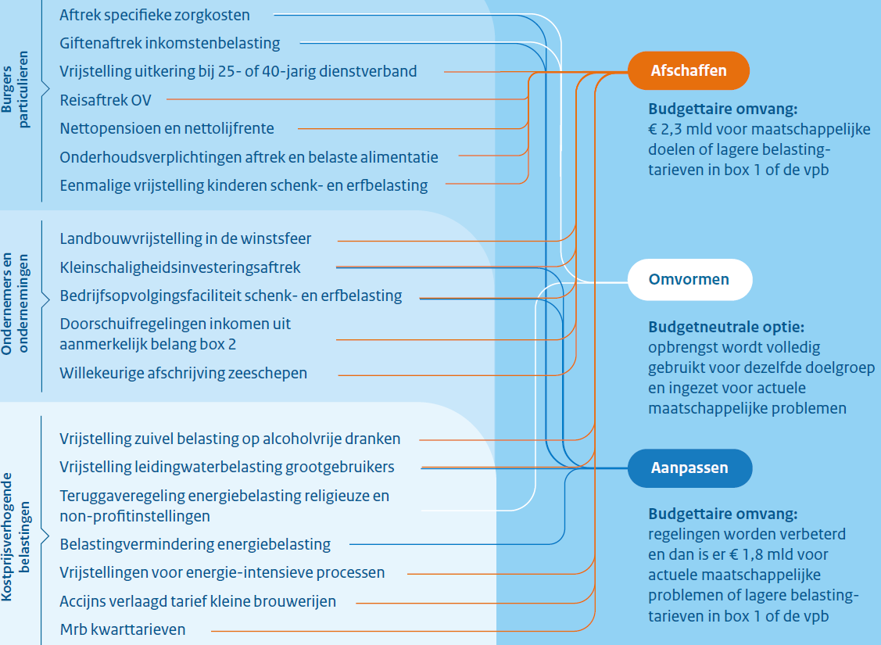
Beleidsrichtingen overige regelingen

Slide 16
Tot slot
Er zijn mogelijkheden om het belastingstelsel te versimpelen op het terrein van fiscale regelingen en beleidsdoelen beter te bereiken
  Dat kan – gefaseerd - via een integrale aanpak, maar ook losse aanpassingen zijn stappen in de goede richting zijn
Draagvlak is een belangrijk succesfactor
Rapport startpunt voor verdere gesprekken met stakeholders
  Flankerend beleid en/of fasering kan gevolgen mitigeren
  Overweeg vaker alternatief beleid buiten fiscaliteit
Benut evaluaties voor continue verbetering
  Fiscale regelingen worden periodiek geëvalueerd
  Bijlage Miljoenennota met monitoring fiscale regelingen, evaluatie-uitkomsten en evaluatieplanning

Slide 17
Vragen?

